Slide 1
자체 개발보고서
(수정) 2017-10-10
회사명 : TourTogether
1차 서비스 점검 : 10월 중순 2차 서비스 유지 점검 : 18.1
프로젝트명 : 초콜릿 박스
서비스 목적 : 어디에서 무엇을 할까? 볼까? 먹을까? 추천해주는 어플
서비스 타겟층 : 20~30대 여성( 대학생, 직장인 ) & 솔로, 커플, 동료, 가족
서비스 번역 : 한국어, 영어, 일본어, 중국어 (4개 국어 번역 예정)
서비스 출시일
안드로이드 : 버전 v1.0.0 한국어 확정, 영어 일본어 중국어 미정 버전 v1.0.0 추천 장소 범위 서울로 한정(추천 장소 데이터베이스 : 수동적 구축) 버전 v1.0.0 안드로이드 알파 출시일 11월 말 ~ 12월 초 버전 v1.0.0 안드로이드 베타 전환 12월 말 버전 v1.0.0 안드로이드 정식 출시 12월 말 ~ 18년 1월 초
IOS : 현재 보류중
관리자 사이트 : 버전 v0.0.1 회원 관리, 리스트 관리, 푸쉬 알림 (기본) 18년 1월 말 ~ 2월 초 (약 한달 소요)
개발 계획 프로세스
: 안드로이드 v1.0.0 출시 > 관리자 페이지 v0.0.1 & 사용자 분석(기간 : 약 한 달 소요) >
1안 : IOS 개발 (안드로이드 v1.0.0 UIUX 및 기능 반영) 2안 : 안드로이드 v2.0.0 (사용자 분석 반영 및 기타 추가)
등급제 & 포인트 )
등급제 : 사용자가 포인트를 이용하여 등급을 올릴 수 있다. 등급은 자사의 이벤트 참여에 구분할 수 있는 기준이 된다. 등급은 0단계 ~ 5단계로 구분한다. A. 0단계 (명칭 : 미정) : 사용자 초기 등급 B. 1단계 (명칭 : 미정) : 100 포인트를 지불하여 등급을 올릴 수 있다. C. 2단계 (명칭 : 미정) : 500 포인트를 지불하여 등급을 올릴 수 있다. D. 3단계 (명칭 : 미정) : 1000 포인트를 지불하여 등급을 올릴 수 있다. E. 4단계 (명칭 : 미정) : 2000 포인트를 지불하여 등급을 올릴 수 있다. F. 5단계 (명칭 : 미정) : 4000 포인트를 지불하여 등급을 올릴 수 있다.
포인트 : 어플리케이션 자체 이용되는 인-게임머니 이다. A. 획득 방식 : 사용자가 추천장소에 대한 위치 인증 시 50 포인트 획득, 추가적인 사진 인증 시 50 포인트 추가 획득한다. B. 소모 방식 : 사용자의 등급을 올릴 수 있다. 일부 이벤트의 경우 포인트를 소모하여 참여할 수 있다.

Slide 2
전체적인 프로세스 및 기능
클라이언트
추천 - 대 카테고리 선택 - 중 카테고리 선택 - 소 카테고리 선택 - 검색 결과 리스트 출력 - 검색 결과 필터 설정 - 인기순 - 거리순 - 최신순 - 검색 세부사항 조회 - 각 항목에 해당하는 세부정보 출력 - 텍스트 - 이미지 - 구글 맵 - 이후 많이 가는 추천장소 리스트 보여주기 - 해당 추천장소 정보 표시 (누적 보여주기) - 추천 장소 저장 기능 - 추천 장소 댓글 기능(-) - 추천 장소와 비슷한곳 - 추천 장소 이후에 많이 가는곳 - 추천 장소 인증 기능 (장소 당 인증 1회만 가능) - 사진 인증(개발기간 및 개발능력 반영으로 인한 수동 방식으로 ) - 위치 인증기능(GPS 인증)
칼럼 - 칼럼 리스트 표시 - 썸네일 및 텍스트만 표시 - 칼럼 상단 이벤트 이미지 뷰플리퍼 미정 - 이벤트 선택 시 해당 웹으로 Intent 미정 - 칼럼 세부 표시 - 텍스트 - 이미지 - 동영상 - 칼럼 저장 기능 - 댓글 작성 기능 - 리댓글 작성 안함 - 칼럼 뷰 카운트 기능 - 칼럼 클립 수 카운트 기능 - 에디터 정보를 볼 수 있도록 기능 추가
내정보 - 로그인 로그아웃 - 설정 - 알람창 설정 - 이용약관 - 문의하기 - 회사정보 - 공지사항 리스트 - 앱 정보 - 이벤트 리스트 - 추천장소 저장 리스트 - 칼럼 클립 리스트 - 포인트 획득 / 소모 히스토리 리스트 - 푸쉬 알림 - 사용자 등급업 기능
관리자 사이트
사용자 탭 - 사용자 권한 - 사용자 정지 - 사용자 경고 - 사용자 댓글 히스토리 추적 기능 - 사용자 필터 및 검색 기능 - 사용자 정보 출력(이메일, 폰번호, 가입일, 등급, 보유포인트, 검색건수, 이벤트참여건수, 추천장소인증건수, 신고건수) - 사용자 검색 정보 리스트 및 엑셀 다운로드 기능 - 사용자에게 푸쉬 알림 보내기 기능
공지/ 이벤트 - 추천장소 리스트 - 추천장소 추가 및 관리 - 칼럼 리스트 - 칼럼 작성 및 관리
고객센터 - 문의 내용 보기 - 문의 내용 답변 - 문의 내용 작성 - 문의 카테고리 필터 - 문의 시간 별 필터
관리 - 앱 버전 및 정보 관리 - 앱 출시일 - 버전 코멘트 - 버그리스트 관리
Ps.
추천 장소의 경우 장소에 대한 추가적인 데이터 분석 결과를 보여주는 것도 좋다.
추천 장소 리스트의 경우 이전 장소의 페이지는 메모리에 남겨둔다.
포인트 인증 시 GPS 기능 사용 여부, 네트워크 연결 등 확인하여 에러를 낮춘다.

Slide 3

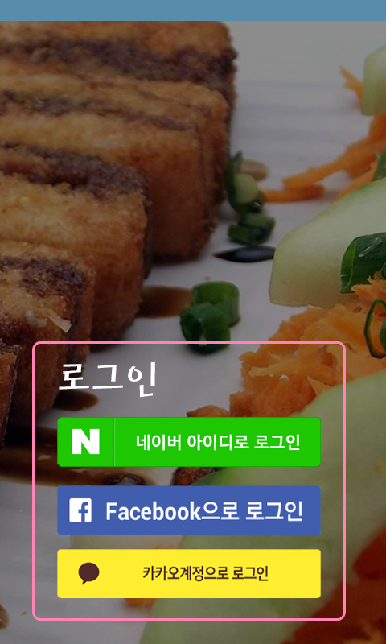
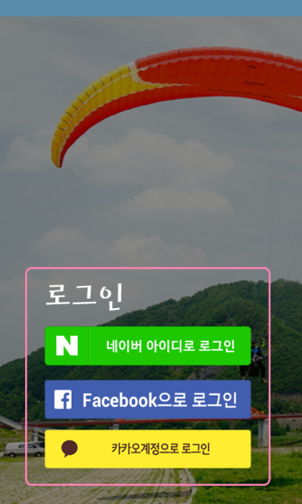
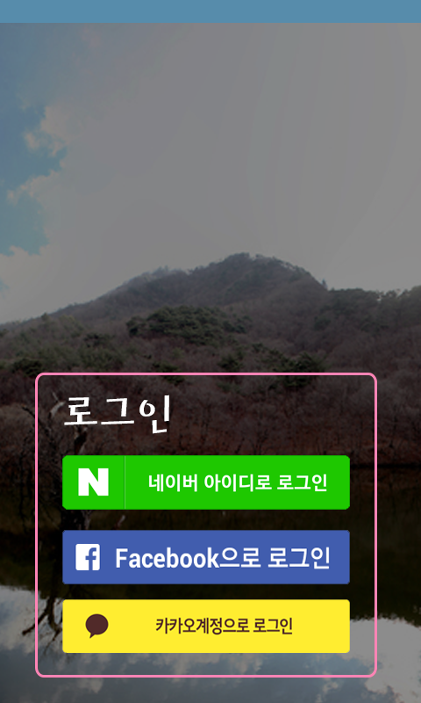
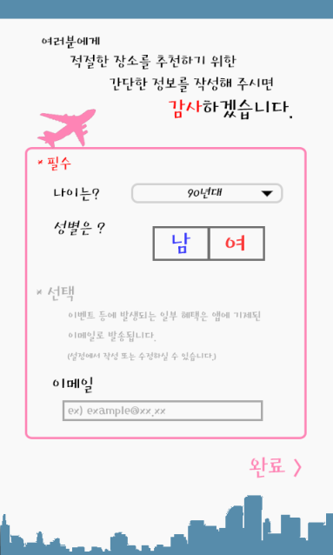
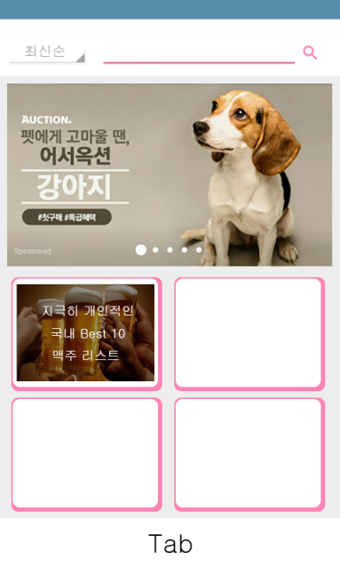
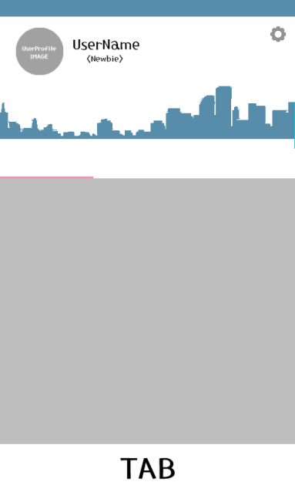
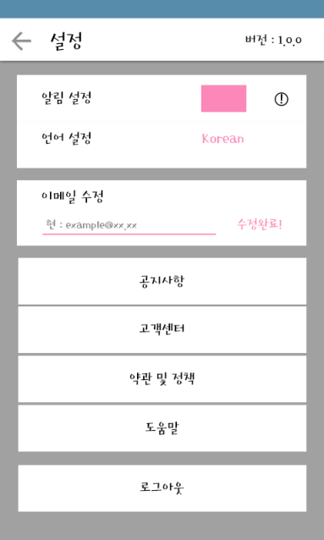
어플리케이션 UI 디자인 (17.09.09 ~ 17)
심플하며 여행이란 이미지를 부각하도록 디자인
컬러 : 2017 S/S 팬톤 트렌드 컬러
나이아가라 + 핫핑크

Slide 4

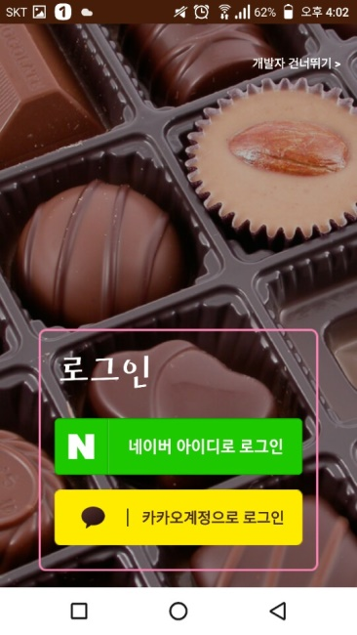
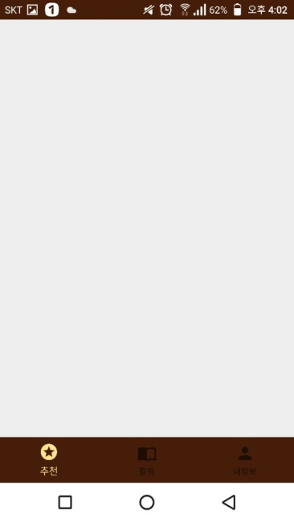
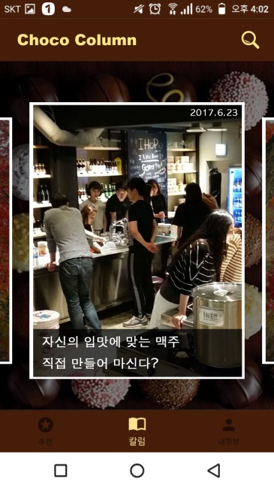
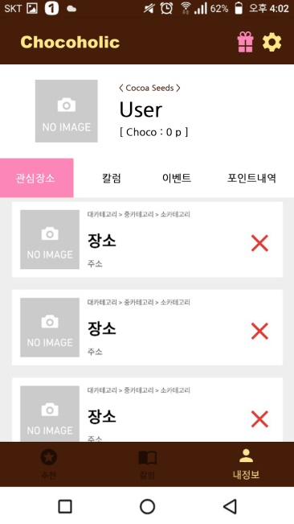
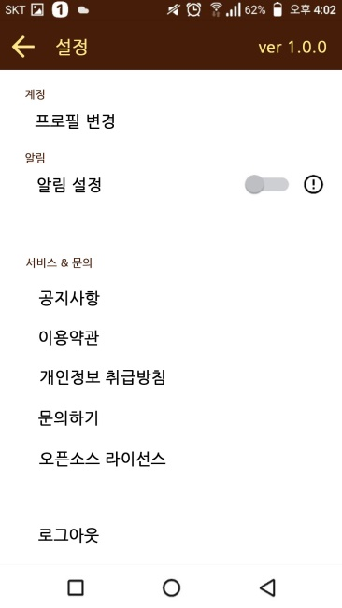
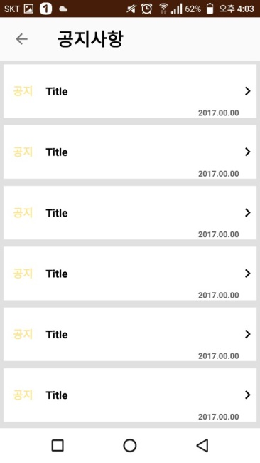



어플리케이션 UI 디자인 (17.09.19 ~ 30)

Slide 5
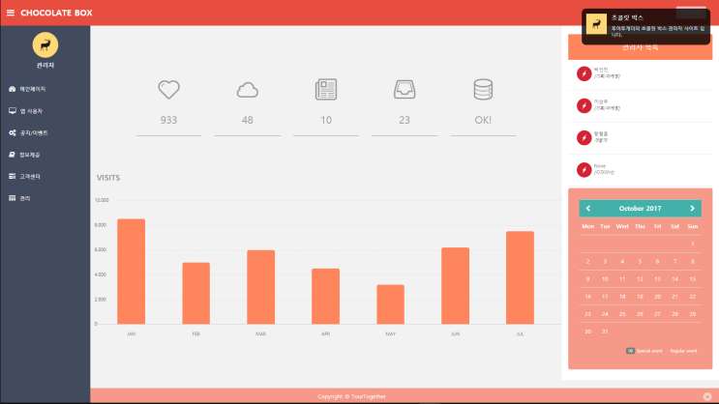
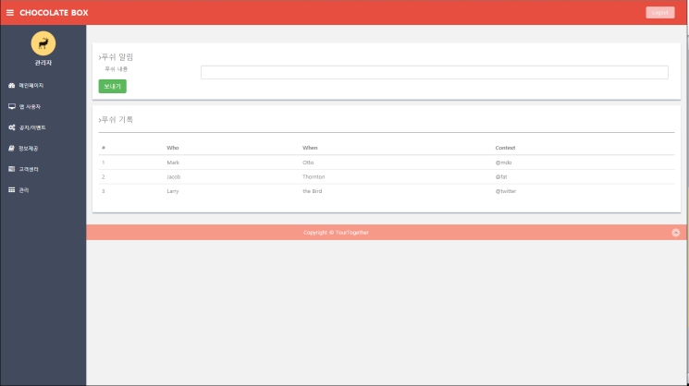
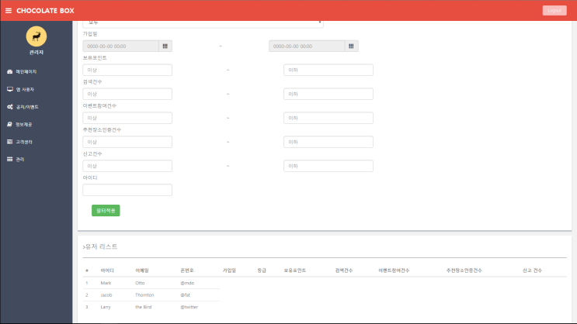
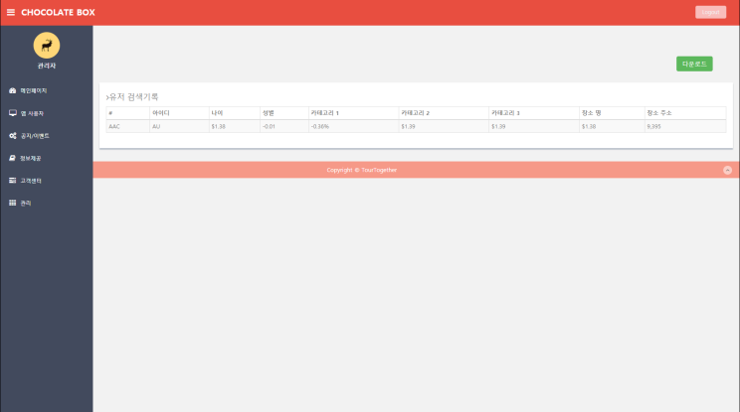
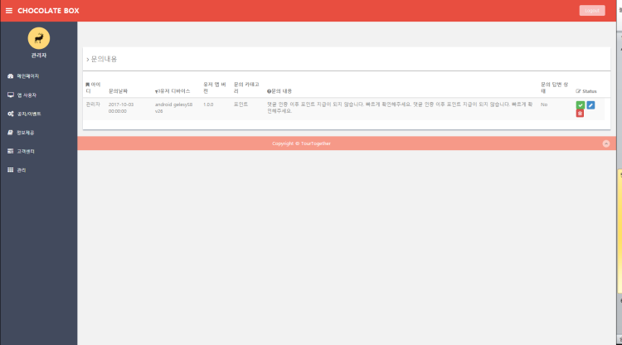
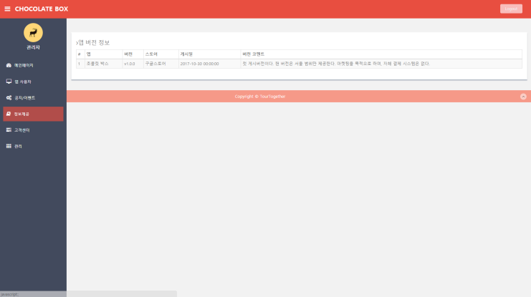
관리자 사이트 UI 디자인 (17.10.02 ~ 06)

Slide 6
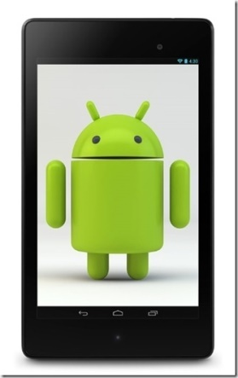


개발 구상도 (안드로이드 v 1.0.0)
A
B
A. 사용자 - 파이어베이스
로그인&로그아웃 : 로그인 기능은 별도의 과정 없이 API를 이용한다. 간편 회원가입 이외에 이메일, 번호, 성별, 나이 정보를 얻는다.(이는 사용자의 동의를 구해야 하며, 이에 대한 약관을 명시한다.) - 파이어베이스 인증 & 보안을 높이기 위해 구글(안드로이드 이용자), 페이스북(제공), 네이버(이메일 인증) 총 3가지를 통하여 이루어진다.
회원 정보 입력 : 최초 로그인 시 사용자에게 이메일, 번호, 성별, 나이 정보를 얻는다. 성별, 나이는 필수이며, 이메일과 번호는 이벤트 혜택인 쿠폰 등을 받게 되는 매개체이다.
추천 장소 검색 : 무엇을 할 것인지, 먹을 것인지, 볼 것인지 총 3 가지의 대카테고리를 선택하게 된다. 세부 장소 및 세부 카테고리를 선택하여 추천 장소에 대한 정보를 얻을 수 있다. - 추천장소는 다음 추천장소 Top 5 리스트를 보여준다. (핵심) - 추천장소에 대한 댓글은 GPS 인증을 통해 장소 인증된 이후만 작성할 수 있으며, 추천 장소에 대한 댓글은 계정당 1회만 작성할 수 있다. 댓글 수정/삭제 역시 GPS 인증을 통해서만 가능하다. - 추천장소는 저장할 수 있다.
칼럼 : 에디터들이 무엇을 할지, 볼지, 먹을지에 대한 3가지의 주제를 가지고 쓴 기사를 제공한다. (각 기사는 앱의 번역에 따라 텍스트가 번역되어 표시되어야 한다.) - 에디터의 정보를 표시한다. - 칼럼은 뷰 카운터 기능을 갖는다. - 칼럼은 사용자 저장 기능을 갖으며, 카운터 기능을 갖는다. - 칼럼은 제목, 작성날짜, 내용, 댓글 기능을 갖는다.(댓글의 제한은 없으며, 대댓글의 기능은 없다. 댓글에 대한 신고 기능을 갖는다.) - 칼럼은 이미지뷰 방식으로 보여지거나 웹뷰를 통해 보여진다.(미정)
계정 : 사용자의 이름, 포인트, 프로필이미지를 보여진다. 또한 추천장소 저장 리스트, 칼럼 저장 리스트, 포인트 획득/소모 내역 리스트를 볼 수 있다. 자사의 진행중인 이벤트의 리스트를 볼 수 있다. 설정 페이지로 이동한다. - 설정 페이지에 알림 설정, 언어 셋팅, 문의하기, 공지사항, 약관, 로그아웃, 자사소개 기능을 갖는다. - 문의하기의 경우 사용자가 문의를 볼 수 있으며, 답변 내용을 볼 수 있다.

Slide 7
개발 구상도 (관리자 페이지)
A
B
B. 파이어베이스 – 관리자
메인 페이지 : 사용자 수, 칼럼 수, 추천장소 제공 수, 일일 이용수(칼럼 변화량, 검색 수에 따른 수치 변경)에 대한 정보를 얻는다.
앱 사용자 : 사용자에게 푸쉬 알림을 날릴 수 있다. 또한 사용자의 정보(아이디, 이메일, 폰번호, 가입일, 등급, 보유포인트, 검색건수, 이벤트참여건수, 추천장소인증건수, 신고건수, 로그인API)를 볼 수 있으며, 필터 기능을 통해 필요한 내용을 추출할 수 있다. 사용자 캐시를 볼 수 있다. 이는 사용자가 검색한 추천 장소에 대한 정보를 볼 수 있다. 2차 데이터 생성을 위한 엑셀 파일로 저장 가능하다.
공지 / 이벤트 : 관리자가 공지사항을 작성할 수 있으며, 지난 기록을 볼 수 있다.(전체적인 게시판 기능), 이벤트의 경우 이벤트 제목, 기간, 내용(이미지로 대체 가능), 참여 등급, 소모 포인트, 혜택 제공방식을 설정한다. 이벤트 클릭 시 하단에 이벤트에 참여한 사용자의 리스트를 볼 수 있다.( 양식은 앱 사용자의 양식과 같다.)
정보제공 : 추천장소 리스트와 작성 및 수정 등 관리를 할 수 있다. 또한 칼럼 리스트를 관리 할 수 있다. - 추천 장소에 대한 기본 정보, 다음 추천 장소 수정으로 이루어지며, 하단에 인증한 사용자의 댓글과 정보가 표시된다. - 칼럼 리스트가 표시된다. 칼럼 역시 작성, 수정, 삭제가 가능하다. - 칼럼은 작성자, 작성날짜, 기사내용(텍스트, 이미지, 동영상(미정)), 출처 등을 표시한다.
고객센터 : 클라이언트로 오는 고객문의가 리스트로 표시된다. 문의에 대한 답변을 달 수 있다.(추가적인 사항 : 문의 내용 답변이 달리면 푸쉬알림이 날아간다.(미정))
관리 : 앱 버전 관리 및 출시 플랫폼 등을 볼 수 있다. 버그 리스트의 경우 해당 리포트사이트로 이동한다.

Slide 8
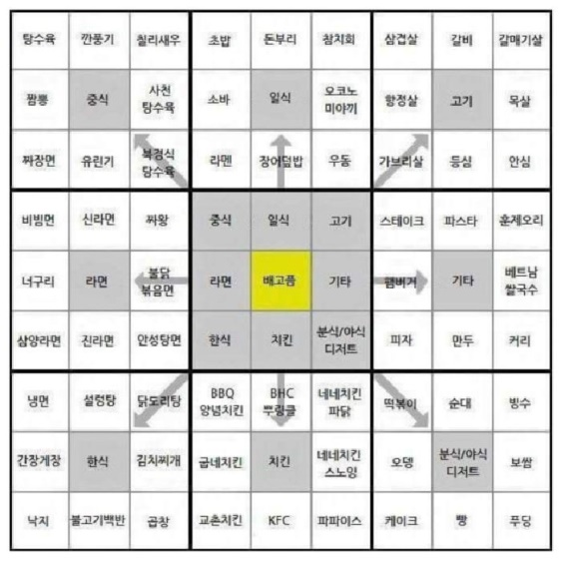
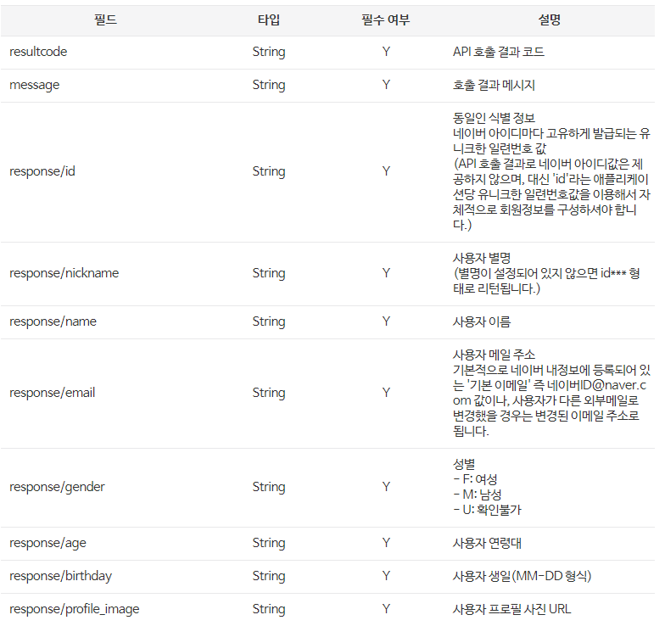
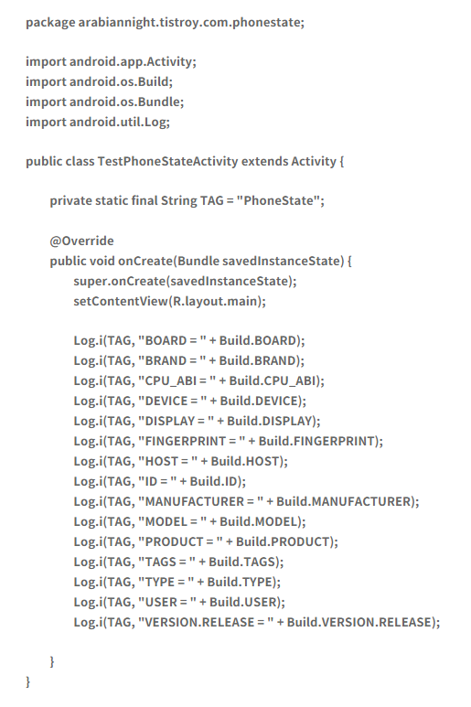
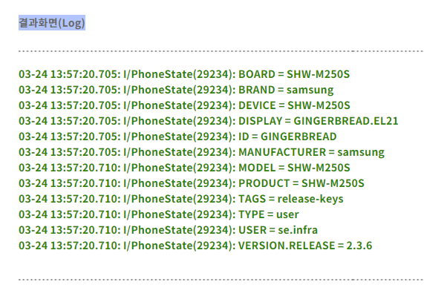
개발 참고 내용 모음
전체적인 느낌
네이버 제공 계정 데이터베이스
디바이스 정보 얻기

